Slide 1


Je compose pour vous avec ma douce et fidèle amie
Quand des bricoleurs revisitent
par Lande N° 2

Slide 2
Je compose pour vous avec ma douce et fidèle amie
Quand des bricoleurs revisitent du matériel informatique en version steampunk

Slide 3
Je compose pour vous avec ma douce et fidèle amie
Si vous êtes amateur de steampunk, vous allez être étonné par ce que certains sont capables de bricoler pour vivre à fond leur passion. Voici par exemple du matériel informatique revisité à la sauce steampunk.

Slide 4
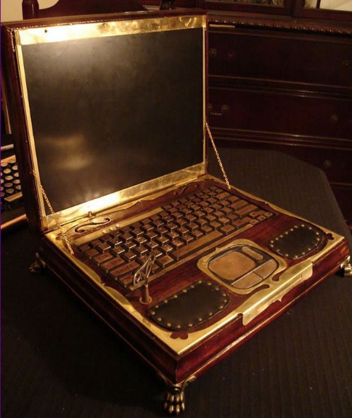
Je compose pour vous avec ma douce et fidèle amie

Slide 5
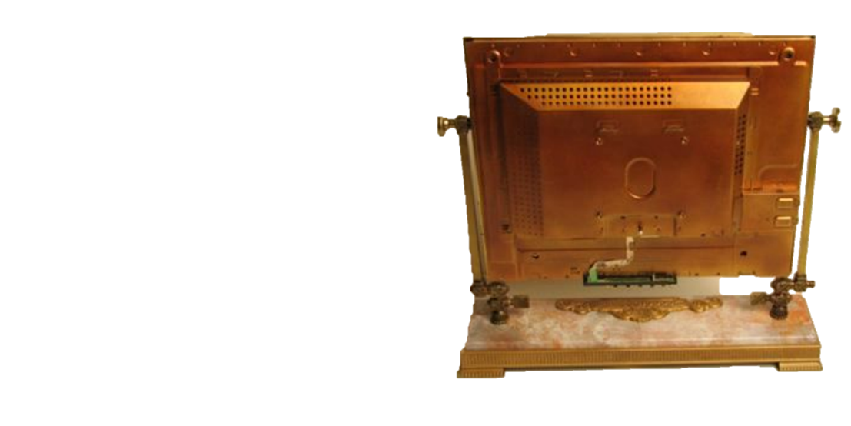
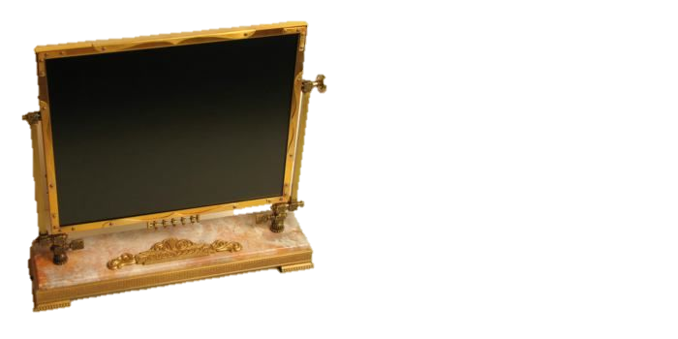
Je compose pour vous avec ma douce et fidèle amie

Slide 6
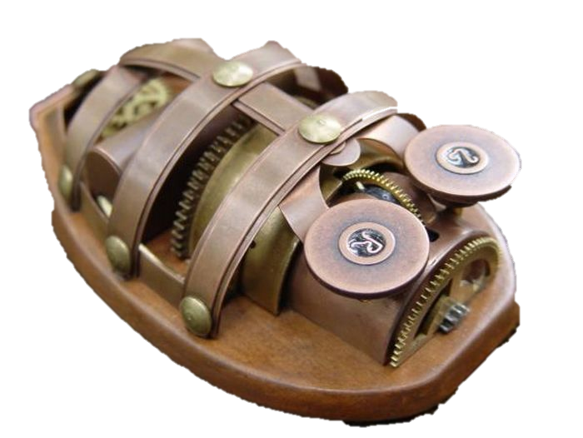
Je compose pour vous avec ma douce et fidèle amie

Slide 7
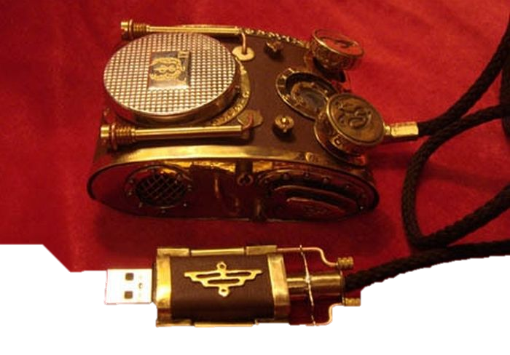
Je compose pour vous avec ma douce et fidèle amie

Slide 8
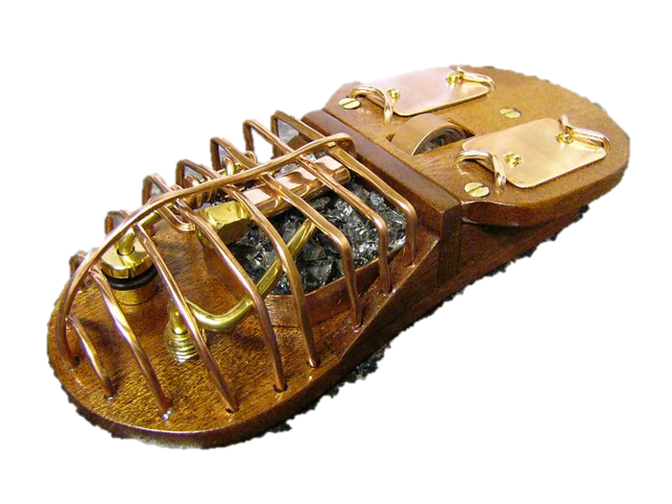
Je compose pour vous avec ma douce et fidèle amie

Slide 9

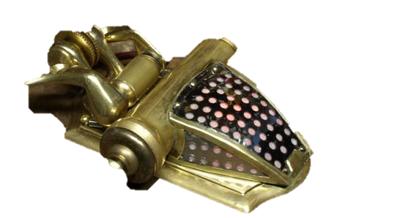
Je compose pour vous avec ma douce et fidèle amie

Slide 10
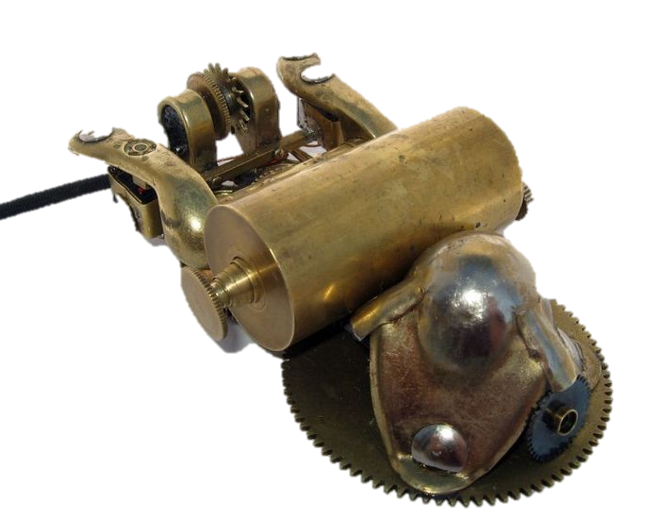
Je compose pour vous avec ma douce et fidèle amie

Slide 11
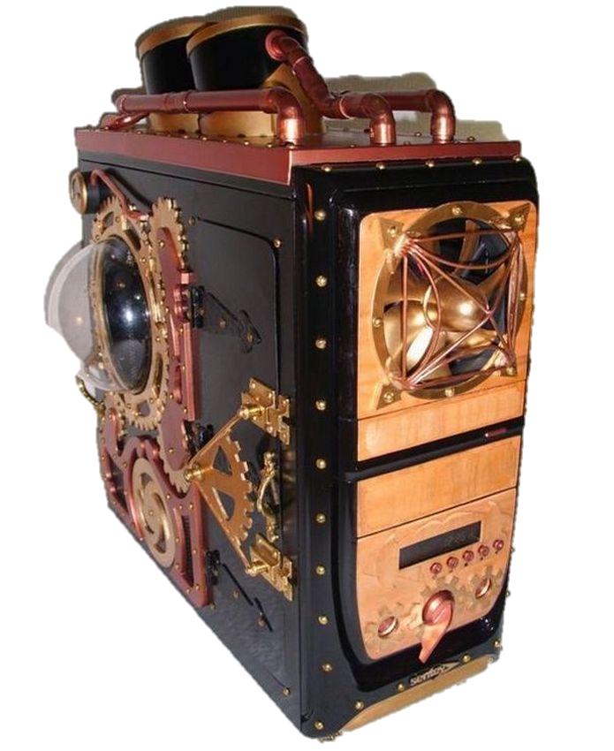
Je compose pour vous avec ma douce et fidèle amie

Slide 12
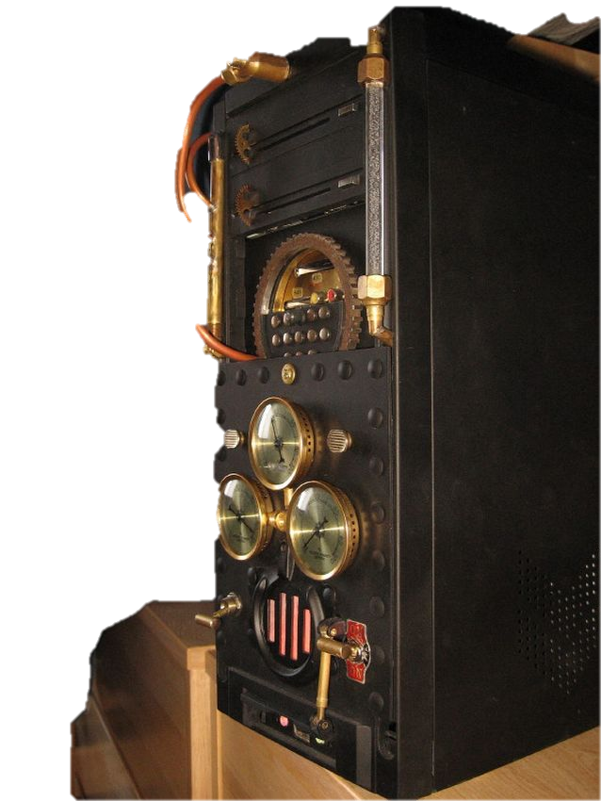
Je compose pour vous avec ma douce et fidèle amie

Slide 13
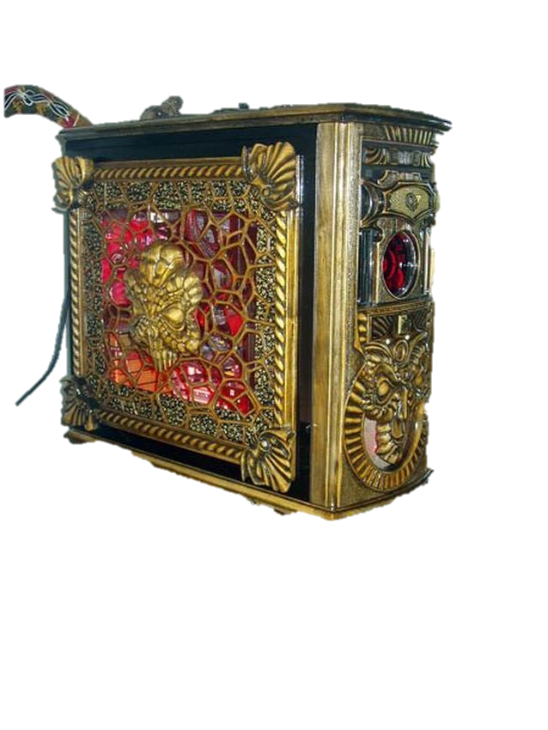
Je compose pour vous avec ma douce et fidèle amie

Slide 14
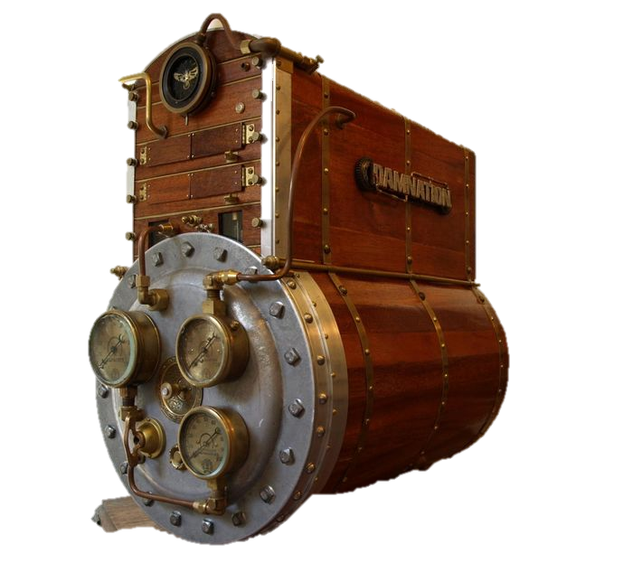
Je compose pour vous avec ma douce et fidèle amie

Slide 15
Je compose pour vous avec ma douce et fidèle amie
C’était
Quand des bricoleurs revisitent
par Lande

